Slide 2
分类问题 Recap
数据预处理$→$模型训练$→$模型调整$→$对新数据分类$→$模型评价
训练集
导出模型
数据
70%
检验集
评估准确率
30%
新数据预测

Slide 4
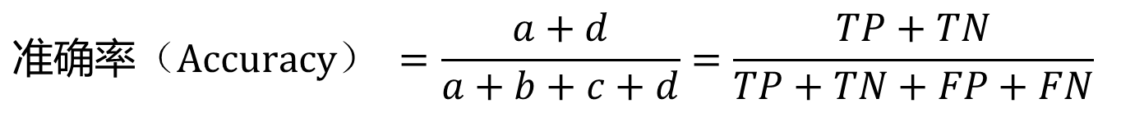
1.1 准确率评价
Instance | P(+|A) | True Class
1 | 0.95 | +
2 | 0.93 | +
3 | 0.87 | −
4 | 0.85 | −
5 | 0.85 | −
6 | 0.85 | +
7 | 0.76 | −
8 | 0.53 | +
9 | 0.43 | −
10 | 0.25 | +
 | PREDICTED CLASS
ACTUAL CLASS |  | Class=Yes | Class=No
 | Class=Yes | a (TP) | b (FN)
 | Class=No | c (FP) | d (TN)
$$准确率（\text{Accuracy}） =\frac{a+d}{a+b+c+d}=\frac{TP+TN}{TP+TN+FP+FN}$$

Slide 5

填空题
1分
Instance | P(+|A) | True Class
1 | 0.95 | +
2 | 0.93 | +
3 | 0.87 | −
4 | 0.85 | −
5 | 0.85 | −
6 | 0.85 | +
7 | 0.76 | −
8 | 0.53 | +
9 | 0.43 | −
10 | 0.25 | +
考虑一个二分类问题
0类的实例数 = 9990
1类的实例数 = 10
如果模型预测每个实例为0类, 则准确率为
准确率是误导
模型不能正确预测任何1类实例
而在疾病检测中，1类更需要被关心
[填空1]
作答
正常使用填空题需3.0以上版本雨课堂

Slide 6
1.2 其它度量
混淆矩阵
真阳历TP，真阳性（True positive rate, TPR）或灵敏度（sensitivity）、查全率（recall）
TPR = TP/(TP + FN)
真阴历TN，真阴性（True negative rate, TNR）或特指度（specificity）
TNR = TN/(TN + FP)
假阳历FP，假阳性（False positive rate, FPR）或 误报率
FPR = FP/(TN + FP)
假阴历FN，假阴性（False negative rate, FNR）漏报率（与查全率此消彼长）
FNR = FN/(TP + FN)
 | PREDICTED CLASS
ACTUAL CLASS |  | Class=Yes | Class=No
 | Class=Yes | a (TP) | b (FN)
 | Class=No | c (FP) | d (TN)
Notes:
举例一个人去体检
假阳性，是本来没病，检测出有病
假阴性，本来有病，没检测出来
降低假阴性非常必要，是因为万一有病没检测出来，耽误疾病的治疗，延误最佳治疗时机
而假阳性相对假阴性不重要，是因为本来没病检测出来有病，被检测人肯定还会去做检测，大不了当作再次体检罢了

Slide 7
多选题
1分
TPR是指
 | PREDICTED CLASS
ACTUAL CLASS |  | Class=Yes | Class=No
 | Class=Yes | a (TP) | b (FN)
 | Class=No | c (FP) | d (TN)
A
真阳性
B
灵敏度
C
漏报率
D
查全率（recall）
提交

Slide 8
多选题
1分
TNR是指
 | PREDICTED CLASS
ACTUAL CLASS |  | Class=Yes | Class=No
 | Class=Yes | a (TP) | b (FN)
 | Class=No | c (FP) | d (TN)
A
真阴性
B
灵敏度
C
特指度
D
查全率（recall）
提交

Slide 9
多选题
1分
FPR是指
 | PREDICTED CLASS
ACTUAL CLASS |  | Class=Yes | Class=No
 | Class=Yes | a (TP) | b (FN)
 | Class=No | c (FP) | d (TN)
A
假阴性
B
假阳性
C
漏报率
D
误报率
提交

Slide 10
多选题
1分
FNR是指
 | PREDICTED CLASS
ACTUAL CLASS |  | Class=Yes | Class=No
 | Class=Yes | a (TP) | b (FN)
 | Class=No | c (FP) | d (TN)
A
假阴性
B
假阳性
C
漏报率
D
误报率
提交

Slide 11
1.2 其它度量
两个广泛使用的度量
召回率（查全率，recall）和精确率（查准率，precision）
 | PREDICTED CLASS
ACTUAL CLASS |  | Class=Yes | Class=No
 | Class=Yes | a (TP) | b (FN)
 | Class=No | c (FP) | d (TN)
Notes:
一般来说呢，鱼与熊掌不可兼得。如果你的模型很贪婪，想要覆盖更多的sample，那么它就更有可能犯错。在这种情况下，你会有很高的recall，但是较低的precision。如果你的模型很保守，只对它很sure的sample作出预测，那么你的precision会很高，但是recall会相对低。

Slide 12
填空题
7分
假设我们手上有60个正样本，40个负样本，我们要找出所有的正样本，系统查找出50个，其中只有40个是真正的正样本，计算上述各指标。
TP: 将正类预测为正类数：
FN: 将正类预测为负类数：
FP: 将负类预测为正类数：
TN: 将负类预测为负类数：
准确率(accuracy) = 预测对的/所有 = (TP+TN)/(TP+FN+FP+TN) =
精确率(precision) = TP/(TP+FP) =
召回率(recall) = TP/(TP+FN) =
[填空1]
[填空2]
[填空3]
[填空4]
[填空5]
[填空6]
[填空7]
作答
正常使用填空题需3.0以上版本雨课堂

Slide 13
1.2 其它度量
假设我们手上有60个正样本，40个负样本，我们要找出所有的正样本，系统查找出50个，其中只有40个是真正的正样本，计算上述各指标。
TP: 将正类预测为正类数：40
FN: 将正类预测为负类数：20（60-40，剩余没正确分类的正样本）
FP: 将负类预测为正类数：10
TN: 将负类预测为负类数：30
准确率(accuracy) = 预测对的/所有 = (TP+TN)/(TP+FN+FP+TN) = 70%
精确率(precision) = TP/(TP+FP) = 80%
召回率(recall) = TP/(TP+FN) = 2/3
Notes:
一般来说呢，鱼与熊掌不可兼得。如果你的模型很贪婪，想要覆盖更多的sample，那么它就更有可能犯错。在这种情况下，你会有很高的recall，但是较低的precision。如果你的模型很保守，只对它很sure的sample作出预测，那么你的precision会很高，但是recall会相对低。

Slide 14
填空题
6分
1.3 查全率vs.查准率
 | PREDICTED CLASS
ACTUAL CLASS |  | Class=Yes | Class=No
 | Class=Yes | a (TP) | b (FN)
 | Class=No | c (FP) | d (TN)
下面是两个场景：
1. 地震的预测，对于地震的预测，我们希望的是recall非常高，也就是说每次地震我们都希望预测出来。这个时候我们可以牺牲precision。情愿发出1000次警报，把10次地震都预测正确了
也不要预测100次，对了8次，漏了2次。
2. 嫌疑人定罪，基于不错怪一个好人的原则（无罪推定原则，presumption of innocence），对于嫌疑人的定罪我们希望是非常准确的（precision高），及时有时候放过了一些罪犯（recall低），但也是值得的。
TP= [填空1] ,FN= [填空2] ,FP= [填空3]
TP= [填空4] ,FN= [填空5] ,FP= [填空6]
作答
正常使用填空题需3.0以上版本雨课堂

Slide 15
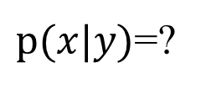
1.4 ROC曲线
前面分类器性能评价的局限性：分类器预测结果为离散的1或者0
朴素贝叶斯输出？
其他分类器输出？
$p(x|y)$=?
A\P | C | ¬C
C | TP | FN | P
¬C | FP | TN | N
 | P’ | N’ | All

Slide 16
1.4 ROC曲线
前面分类器性能评价的局限性：分类器预测结果为离散的1或者0
朴素贝叶斯输出？
其他分类器输出？
$p(x|y)$=?
A\P | C | ¬C
C | TP | FN | P
¬C | FP | TN | N
 | P’ | N’ | All
输出是一个连续的概率值，且同我们仅仅关系“1”类别的概率

Slide 17
1.4 ROC曲线
前面分类器性能评价的局限性：分类器预测结果为离散的1或者0
朴素贝叶斯输出？
其他分类器输出？
Instance | P(+|A)
1 | 0.95
2 | 0.93
3 | 0.87
4 | 0.85
5 | 0.85
6 | 0.85
7 | 0.76
8 | 0.53
9 | 0.43
10 | 0.25
$p(x|y)$=?
A\P | C | ¬C
C | TP | FN | P
¬C | FP | TN | N
 | P’ | N’ | All
输出是一个连续的概率值，且同我们仅仅关系“1”类别的概率

Slide 18
1.4 ROC曲线
前面分类器性能评价的局限性：分类器预测结果为离散的1或者0
朴素贝叶斯输出？
其他分类器输出？
解决方法：连续的值离散化
导致的问题：离散阈值难以确定
Instance | P(+|A)
1 | 0.95
2 | 0.93
3 | 0.87
4 | 0.85
5 | 0.85
6 | 0.85
7 | 0.76
8 | 0.53
9 | 0.43
10 | 0.25
$p(x|y)$=?
A\P | C | ¬C
C | TP | FN | P
¬C | FP | TN | N
 | P’ | N’ | All
输出是一个连续的概率值，且同我们仅仅关系“1”类别的概率

Slide 19




1.4 ROC曲线
接收者操作特征曲线（Receiver Operating Characteristic Curve，或者叫ROC曲线）是一种坐标图式的分析工具，用于
选择最佳的分类模型、舍弃次佳的模型。
在同一模型中设定最佳阈值。
给定一个二元分类模型和它的阈值，就能从所有样本的(阳性／阴性)真实值和预测值计算出一个 (X=FPR, Y=TPR) 坐标点。
A\P | C | ¬C
C | TP | FN | P
¬C | FP | TN | N
 | P’ | N’ | All

Slide 20
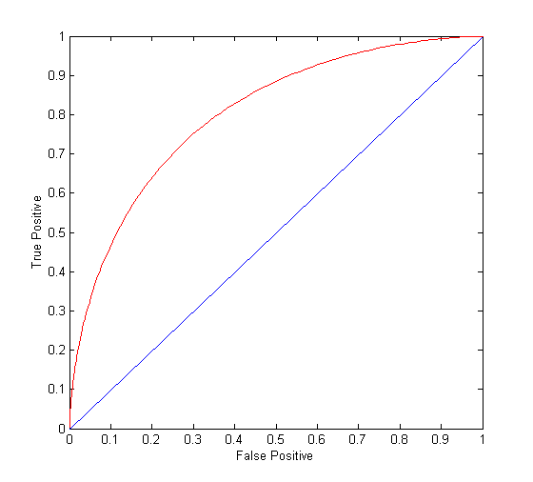
单选题
1分
(FPR, TPR):
(0,0): 任何分类都是阴性
(1,1): 任何分类都是【选择题】
(0,1): 理想分类
对角线:
随机猜测结果
对角线以下：
预测结果与真实结果相反
A\P | C | ¬C
C | TP | FN | P
¬C | FP | TN | N
 | P’ | N’ | All
A
阴性
B
阳性
提交

Slide 21
填空题
2分
ROC曲线下方的区域称为AUC，Area Under the ROC curve
Ideal:
Area =
Random guess:
Area =
[填空2]
[填空1]
A\P | C | ¬C
C | TP | FN | P
¬C | FP | TN | N
 | P’ | N’ | All
作答
正常使用填空题需3.0以上版本雨课堂

Slide 22
1.4 如何构建ROC曲线
首先利用分类器计算每个数据记录的后验概率P(+|A)
将这些数据记录对应的P(+|A)从高到低排列（如右表）：
由低到高, 对于每个P(+|A)值（threshold，阈值），把对应的记录以及那些值高于或等于阈值指派为阳性类positive, 把那些值低于阈值指派为阴性类negative
统计 TP, FP, TN, FN
计算TPR = TP/(TP+FN)和FPR = FP/(FP + TN)
绘出诸点(FPR, TPR)并连接它们
Instance | P(+|A) | True Class
1 | 0.95 | +
2 | 0.93 | +
3 | 0.87 | −
4 | 0.85 | −
5 | 0.85 | −
6 | 0.85 | +
7 | 0.76 | −
8 | 0.53 | +
9 | 0.43 | −
10 | 0.25 | +
Notes:
首先要对排好序的数据进行排序，认为阈值之上的为阳性，之后才计算不同阈值对应的假阳性率(FPR)与真阳性率(TPR)。

Slide 23
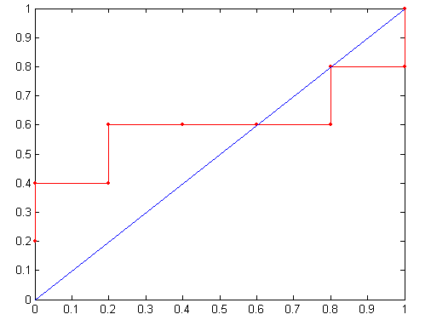
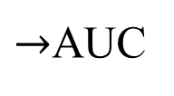
填空题
2分
Class | + | - | + | - | - | - | + | - | + | +
P | 0.25 | 0.43 | 0.53 | 0.76 | 0.85 | 0.85 | 0.85 | 0.87 | 0.93 | 0.95 | 0.95
TP | 5 | 4 | 4 | 3 | 3 | 3 | 3 | 2 | 2 | 1 | 0
FP | 5 | 5 | 4 | 4 | 3 | 2 | 1 | 1 | 0 | 0 | 0
TN | 0 | 0 | 1 | 1 | 2 | 3 | 4 | 4 | 5 | 5 | 5
FN | 0 | 1 | 1 | 2 | 2 | 2 | 2 | 3 | 3 | 4 | 5
TPR | 1 | 0.8 | 0.8 | 0.6 | 0.6 | 0.6 | 0.6 | 0.4 | 0.4 | 0.2 | 0
FPR | 1 | 1 | 0.8 | 0.8 | 0.6 | 0.4 | 0.2 | 0.2 | 0 | 0 | 0
Threshold >=
A
B
Instance | P(+|A) | True Class
1 | 0.95 | +
2 | 0.93 | +
3 | 0.87 | −
4 | 0.85 | −
5 | 0.85 | −
6 | 0.85 | +
7 | 0.76 | −
8 | 0.53 | +
9 | 0.43 | −
10 | 0.25 | +
A= [填空1]
B= [填空2]
$→$AUC
作答

Slide 24
填空题
2分
Class | + | - | + | - | - | - | + | - | + | +
P | 0.25 | 0.43 | 0.53 | 0.76 | 0.85 | 0.85 | 0.85 | 0.87 | 0.93 | 0.95 | 0.95
TP | 5 | 4 | 4 | 3 | 3 | 3 | 3 | 2 | 2 | 1 | 0
FP | 5 | 5 | 4 | 4 | 3 | 2 | 1 | 1 | 0 | 0 | 0
TN | 0 | 0 | 1 | 1 | 2 | 3 | 4 | 4 | 5 | 5 | 5
FN | 0 | 1 | 1 | 2 | 2 | 2 | 2 | 3 | 3 | 4 | 5
TPR | 1 | 0.8 | 0.8 | 0.6 | 0.6 | 0.6 | 0.6 | 0.4 | 0.4 | 0.2 | 0
FPR | 1 | 1 | 0.8 | 0.8 | 0.6 | 0.4 | 0.2 | 0.2 | 0 | 0 | 0
Threshold >=
A
B
Instance | P(+|A) | True Class
1 | 0.95 | +
2 | 0.93 | +
3 | 0.87 | −
4 | 0.85 | −
5 | 0.85 | −
6 | 0.85 | +
7 | 0.76 | −
8 | 0.53 | +
9 | 0.43 | −
10 | 0.25 | +
A= [填空1]
B= [填空2]
$→$AUC
作答

Slide 25
填空题
2分
Class | + | - | + | - | - | - | + | - | + | +
P | 0.25 | 0.43 | 0.53 | 0.76 | 0.85 | 0.85 | 0.85 | 0.87 | 0.93 | 0.95 | 0.95
TP | 5 | 4 | 4 | 3 | 3 | 3 | 3 | 2 | 2 | 1 | 0
FP | 5 | 5 | 4 | 4 | 3 | 2 | 1 | 1 | 0 | 0 | 0
TN | 0 | 0 | 1 | 1 | 2 | 3 | 4 | 4 | 5 | 5 | 5
FN | 0 | 1 | 1 | 2 | 2 | 2 | 2 | 3 | 3 | 4 | 5
TPR | 1 | 0.8 | 0.8 | 0.6 | 0.6 | 0.6 | 0.6 | 0.4 | 0.4 | 0.2 | 0
FPR | 1 | 1 | 0.8 | 0.8 | 0.6 | 0.4 | 0.2 | 0.2 | 0 | 0 | 0
Threshold >=
A
B
Instance | P(+|A) | True Class
1 | 0.95 | +
2 | 0.93 | +
3 | 0.87 | −
4 | 0.85 | −
5 | 0.85 | −
6 | 0.85 | +
7 | 0.76 | −
8 | 0.53 | +
9 | 0.43 | −
10 | 0.25 | +
A= [填空1]
B= [填空2]
$→$AUC
作答

Slide 26
1.3 如何构建ROC曲线
Class | + | - | + | - | - | - | + | - | + | +
P | 0.25 | 0.43 | 0.53 | 0.76 | 0.85 | 0.85 | 0.85 | 0.87 | 0.93 | 0.95 | 0.95
TP | 5 | 4 | 4 | 3 | 3 | 3 | 3 | 2 | 2 | 1 | 0
FP | 5 | 5 | 4 | 4 | 3 | 2 | 1 | 1 | 0 | 0 | 0
TN | 0 | 0 | 1 | 1 | 2 | 3 | 4 | 4 | 5 | 5 | 5
FN | 0 | 1 | 1 | 2 | 2 | 2 | 2 | 3 | 3 | 4 | 5
TPR | 1 | 0.8 | 0.8 | 0.6 | 0.6 | 0.6 | 0.6 | 0.4 | 0.4 | 0.2 | 0
FPR | 1 | 1 | 0.8 | 0.8 | 0.6 | 0.4 | 0.2 | 0.2 | 0 | 0 | 0
Threshold >=
Instance | P(+|A) | True Class
1 | 0.95 | +
2 | 0.93 | +
3 | 0.87 | −
4 | 0.85 | −
5 | 0.85 | −
6 | 0.85 | +
7 | 0.76 | −
8 | 0.53 | +
9 | 0.43 | −
10 | 0.25 | +
$→$AUC

Slide 28
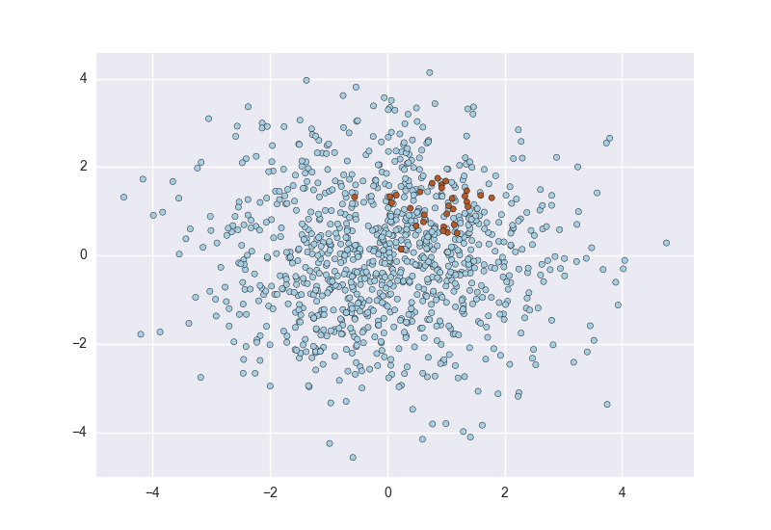
2 Imbalanced Data Mining
数据不平衡问题
Notes:
前面的方法还是没有从根本上解决数据不平衡的问题，还有什么能对数据做一些改变呢？

Slide 29
2.1 基于抽样的方法
基于抽样的方法
考虑一个包含100个正样本和1000个负样本的数据集
Oversampling 过采样
复制正样本, 直到训练集中正样本和负样本一样多
可能导致模型过分拟合，因为一些噪声样本也可能被复制多次
Undersampling欠采样
随机抽取100个负样本, 与所有的正样本一起形成训练集
问题: 一些有用的负样本可能没有选出来用于训练, 因此导致一个不太优的模型
解决问题的方法：多次执行不充分抽样, 并归纳类似于组合学习方法的多分类器
Oversampling + Undersampling
Notes:
对正样本过采样，对负样本欠采样

Slide 30
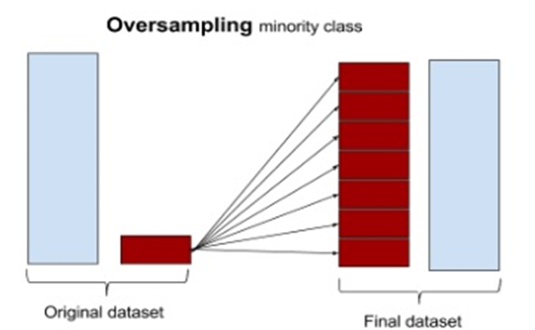
2.1 基于抽样的方法
基于抽样的方法
Oversampling 过采样
复制正样本, 直到训练集中正样本和负样本一样多
可能导致模型过分拟合，因为一些噪声样本也可能被复制多次
噪声样本也可能被复制多次
Notes:
对正样本过采样，对负样本欠采样

Slide 31
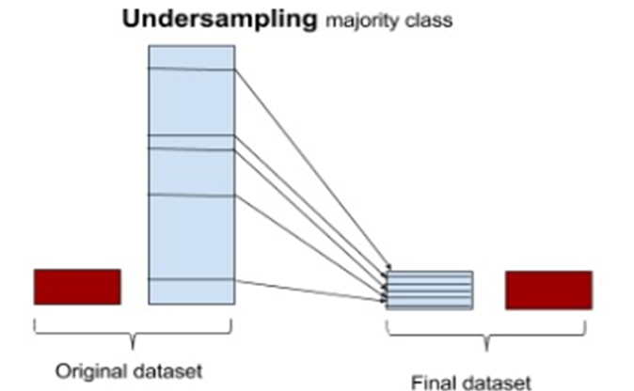
2.1 基于抽样的方法
基于抽样的方法
Undersampling欠采样
随机抽取100个负样本, 与所有的正样本一起形成训练集
问题: 一些有用的负样本可能没有选出来用于训练, 因此导致一个不太优的模型
解决问题的方法：多次执行不充分抽样, 并归纳类似于组合学习方法的多分类器
有用的负样本可能没有选出来用于训练
Notes:
对正样本过采样，对负样本欠采样

Slide 32
2.1 基于抽样的方法
基于抽样的方法
考虑一个包含100个正样本和1000个负样本的数据集
Oversampling 过采样
复制正样本, 直到训练集中正样本和负样本一样多
可能导致模型过分拟合，因为一些噪声样本也可能被复制多次
Undersampling欠采样
随机抽取100个负样本, 与所有的正样本一起形成训练集
问题: 一些有用的负样本可能没有选出来用于训练, 因此导致一个不太优的模型
解决问题的方法：多次执行不充分抽样, 并归纳类似于组合学习方法的多分类器
Oversampling + Undersampling
Notes:
对正样本过采样，对负样本欠采样

Slide 33
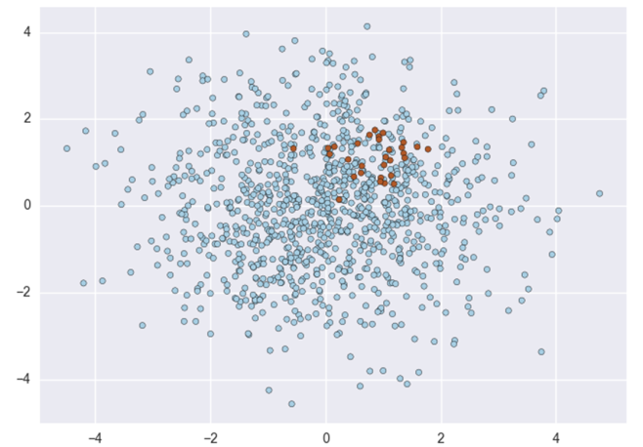
2.2 两阶段学习
两阶段学习：PN-Rules
是基于规则的分类
学习分两个阶段，每个阶段学习一组规则
训练
阶段I：学习一组规则，尽可能覆盖正类（少的那一类）
阶段II：使用阶段I覆盖的正类和负类样本+部分其它负类样本，学习一组规则
Instances
of -
Instances of +
Instances of -
Instances of +
阶段I
阶段II
Notes:
还有一些新的方法，如规则分类中的两阶段学习

Slide 34
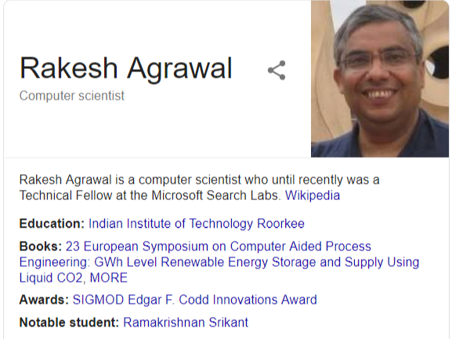
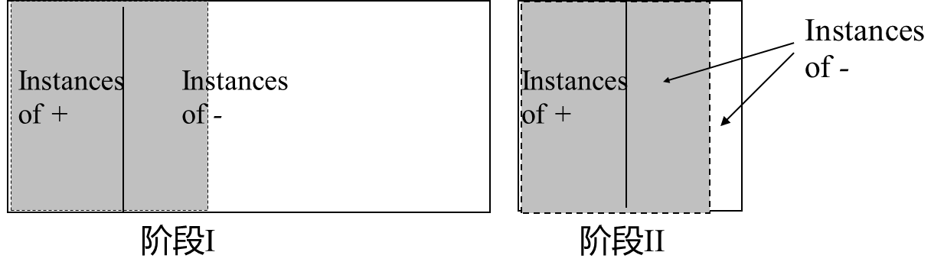
2.2 两阶段学习
分类
用第一组规则对x分类，如果分到负类，则x属于负类
否则，用第二组规则确定x所属的类
R. Agarwal, and M. V. Joshi. PNrule: A New Framework for Learning Classifier Models in Data Mining (A Case-Study in Network Intrusion Detection). In Proc. of the First SIAM Conference on Data Mining. Chicago, USA, April 2001

Slide 35
Notes:
前面讨论的主要是基于分类的时的误差，以及它的评价，那么模型在训练的这个重要环节要考虑什么呢？

Slide 36
3.1 模型过分拟合和拟合不足
分类模型的误差大致分为两种：
训练误差：是在训练记录上误分类样本比例
泛化误差：是模型在未知记录上的期望误差
一个好的分类模型不仅要能够很好的拟合训练数据，而且对未知样本也要能准确分类。
换句话说，一个好的分类模型必须具有低训练误差和低泛化误差。
当训练数据拟合太好的模型（较低训练误差），其泛化误差可能比具有较高训练误差的模型高，这种情况成为模型过分拟合。
数据预处理$→$模型训练$→$模型调整$→$对新数据分类$→$模型评价

Slide 37
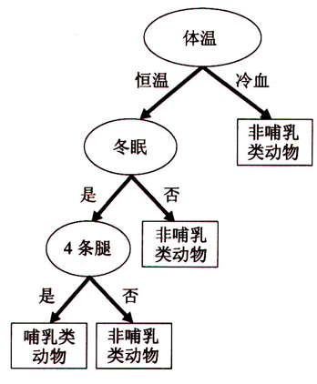
3.1 模型过分拟合和拟合不足
以决策树算法为例
当决策树很小时，训练和检验误差都很大，这种情况称为模型拟合不足。出现拟合不足的原因是模型尚未学习到数据的真实结构。
随着决策树中结点数的增加，模型的训练误差和泛化误差都会随之下降。
当树的规模变得太大时，即使训练误差还在继续降低，但泛化误差开始增大，导致模型过分拟合。

Slide 38
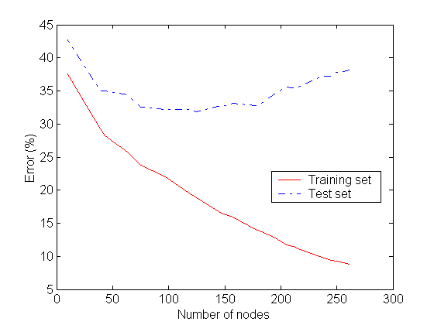
3.1 模型过分拟合和拟合不足
过分拟合
Notes:
泛化误差先减少，后增加，因为模型overfitted

Slide 39
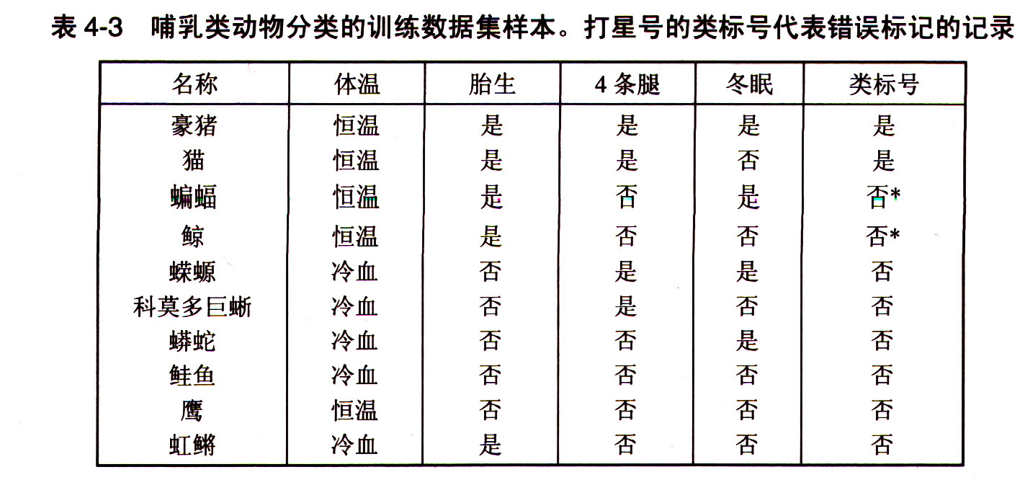
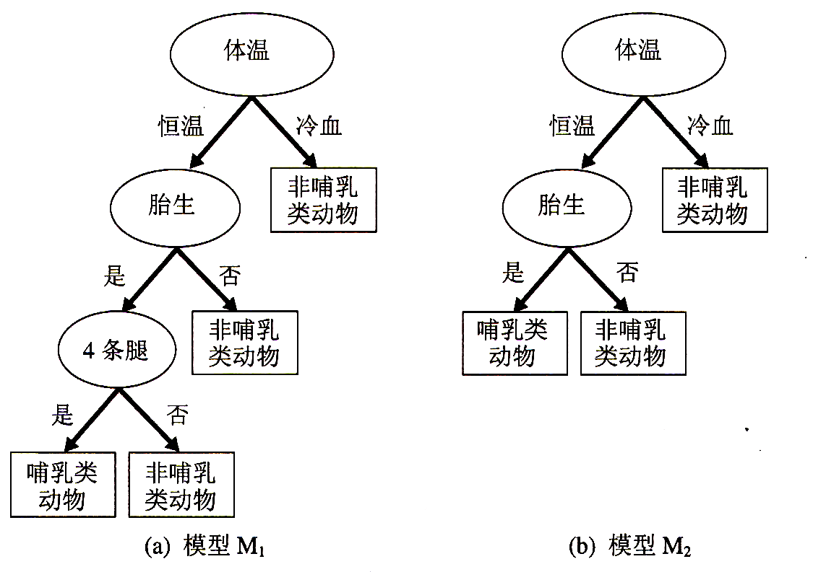
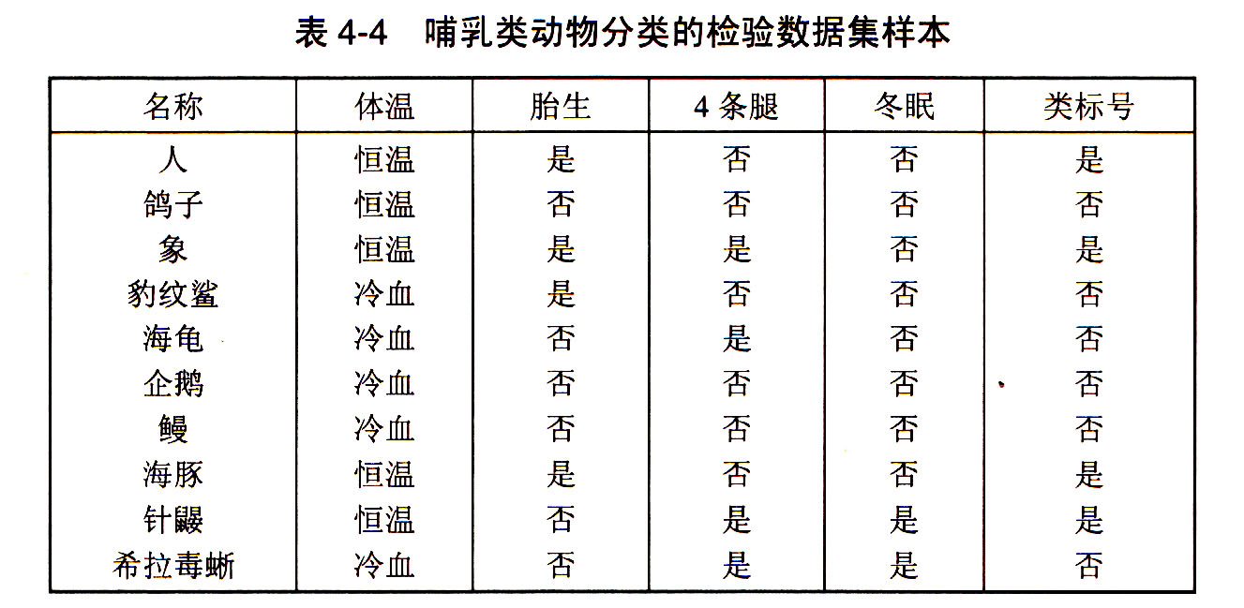
填空题
2分
决策树M1的训练误差为 [填空1] ，但它在检验数据上的误差达 [填空2]
作答

Slide 40
填空题
2分
决策树M2的训练误差为 [填空1] ，但它在检验数据上的误差达 [填空2]
作答

Slide 41
多选题
1分
导致过拟合的原因
A
训练集规模太大
B
训练集中存在大量噪音数据
C
训练集规模太小，训练模型过于复杂
提交

Slide 42
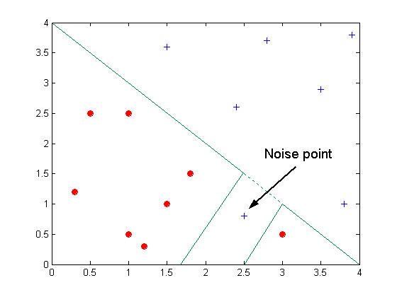
3.2 噪声导致的过分拟合
噪声导致决策边界的改变

Slide 43
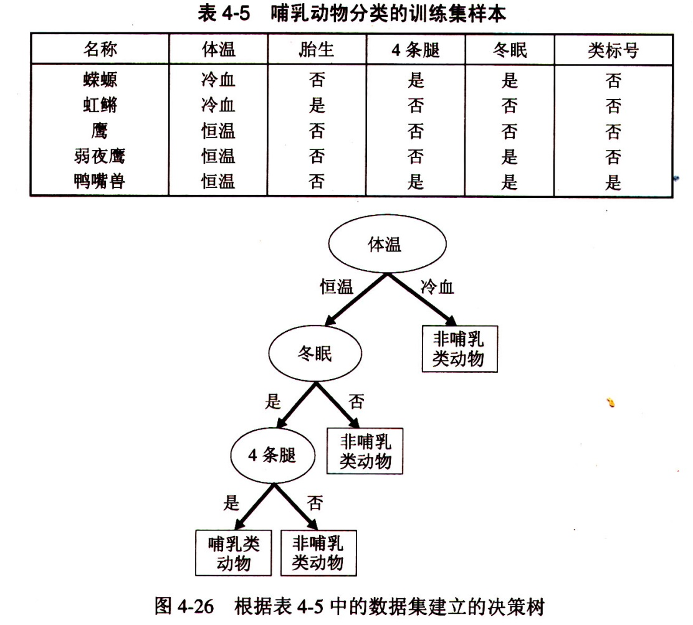
3.3 缺乏代表性样本导致的过分拟合
根据少量训练记录做出分类决策的模型也容易受过分拟合的影响。
由于训练数据缺乏具有代表性的样本，在没有多少训练记录的情况下，学习算法仍然细化模型就会产生过分拟合。
训练集太少
模型太复杂

Slide 44
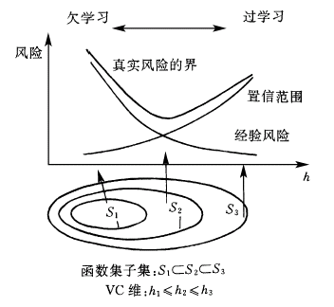

3.4 减少泛化误差
过分拟合的主要原因一直是个争辩的话题，但数据挖掘研究界普遍认为模型的复杂度对模型的过分拟合有影响。
如何确定正确的模型复杂度？理想的复杂度是能产生最低泛化误差的模型的复杂度。
奥卡姆剃刀定律

Slide 45
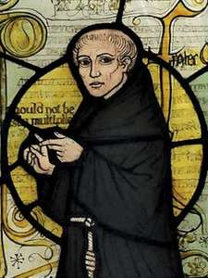
3.4 奥卡姆剃刀(Occam's Razor)
奥卡姆剃刀（Occam‘s Razor），拉丁文为lex parsimoniae，意思是简约之法则。
是由14世纪逻辑学家、圣方济各会修士威廉奥卡姆William of Occam （ 约1287年至1347年）提出的一个解决问题的法则。
他在《箴言书注》第2卷15章说“切勿浪费较多东西，去做：用较少的东西，同样可以做好的事情” 。
奥卡姆剃刀定律被广泛运用在多个学科的
逻辑定律，它的简单表述：
如无必要，勿增实体
Entities should not be multiplied unnecessarily

Slide 46
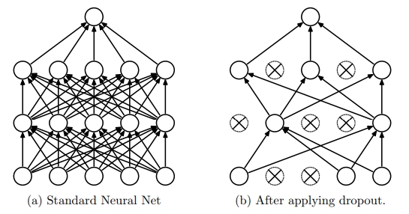
3.4.1 减少泛化误差
根据奥卡姆剃刀原则
引入惩罚项，使较简单的模型比复杂的模型更可取
引入正则项
神经网络中，引入dropout机制
Notes:
网络要比正常的网络小的多，在一定程度上解释了避免过拟合的问题。
因为每一个特征都有可能被丢弃，所以整个网络不会偏向于某一个特征，这就有点类似于L2正则化了

Slide 47
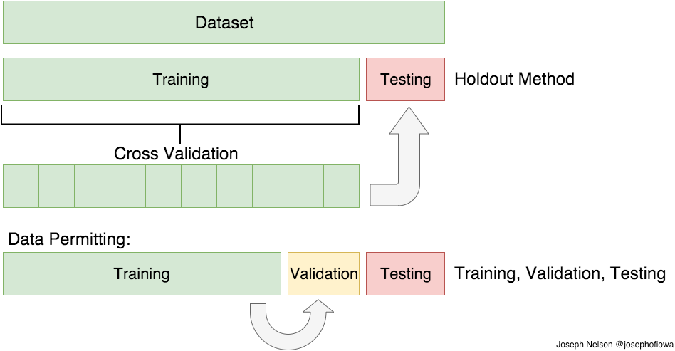
3.4.1 减少泛化误差
使用确认集
该方法中，不是用训练集估计泛化误差，而是把原始的训练数据集分为两个较小的子集，一个子集用于训练，而另一个称为确认集，用于估计泛化误差。
该方法为评估模型在未知样本上的性能提供了较好办法。
传统方法，留出法
三分法，使用确认集
确认集

Slide 48
多选题
1分
下列说法正确的是
A
过拟合是由于训练集多，模型过于简单
B
过拟合是由于训练集少，模型过于复杂
C
欠拟合是由于训练集多，模型过于简单
D
欠拟合是由于训练集少，模型过于简单
提交

Slide 50

数据挖掘竞赛案例2
<重复购买预测>
01
赛题介绍
03
数据处理
05
模型训练
02
数据描述
04
特征提取
06
模型结果

Slide 51
01
赛题介绍
商家有时会在特定日期（例如“Boxing-day”，“黑色星期五”或“双11”）进行大促销（例如折扣或现金券），以吸引大量新买家。许多吸引的买家都是一次性交易猎人，这些促销可能对销售产生很小的长期影响。为了缓解这个问题，商家必须确定谁可以转换为重复买家。通过瞄准这些潜力忠诚的客户，商家可以大大降低促销成本，提高投资回报率（ROI）。
题目提供了一套商家及其在“双11”日促销期间获得的相应新买家。任务是预测对于指定商家的新买家将来是否会成为忠实客户。即预测这些新买家在6个月内再次从同一商家购买商品的概率。一个包含大约20万用户的数据集用于训练，还有一个类似大小的数据集用于测试。
Notes:
此赛题的目的是根据用户与商户在双11之前6个月的交互记录数据和双11期间的交互记录，预测商户的新买家在未来的6个月内再次从同一商家购买商品的概率

Slide 52
02
数据描述
数据格式
官方给了数据： data_format1
data_format1: user_log_format1, user_info_format1, test_format1, train_format1
用户行为日志：包含用户ID、商品ID、商品类别、商户ID、商品品牌、时间和用户行为类别7个特征。
用户信息：包含用户ID、用户年龄段和用户性别信息。
训练集和测试集：分别包含用户ID、商户ID和是否为重复买家标签，其中训练集标签为0-1，测试集标签为空，需要预测。
数据量
Notes:
该数据集包含在“双十一”之前和之后的过去6个月中的匿名用户的购物日志，以及指示他们是否是重复购买者的标签信息。由于隐私问题，数据以偏移量进行采样，因此该数据集的统计结果对于Tmall.com的实际数据有一些偏差。但它不会影响解决方案的适用性。

Slide 53
03
数据处理
步骤2：数据清洗
进行brand_id缺失值(91015)填充，并使用pickle模块进行序列化，加快速度读写
步骤1：数据压缩
步骤3：数据可视化
压缩csv中的数据，通过改变扫描每列的dtype，转换成适合的大小。
读取训练集，对正负样本、正负样本与性别的比例、正负样本与年龄段的比例进行可视化。
Notes:
步骤1：数据近2G。例如: int64, 检查最小值是否存在负数，是则声明signed，否则声明unsigned，并转换更小的int size
对于object类型，则会转换成category类型，占用内存率小。
步骤2：查看缺失值发现brand_id（品牌）有91015条缺失数据。brand_id使用所在seller_id对应的brand_id的众数填充

Slide 54
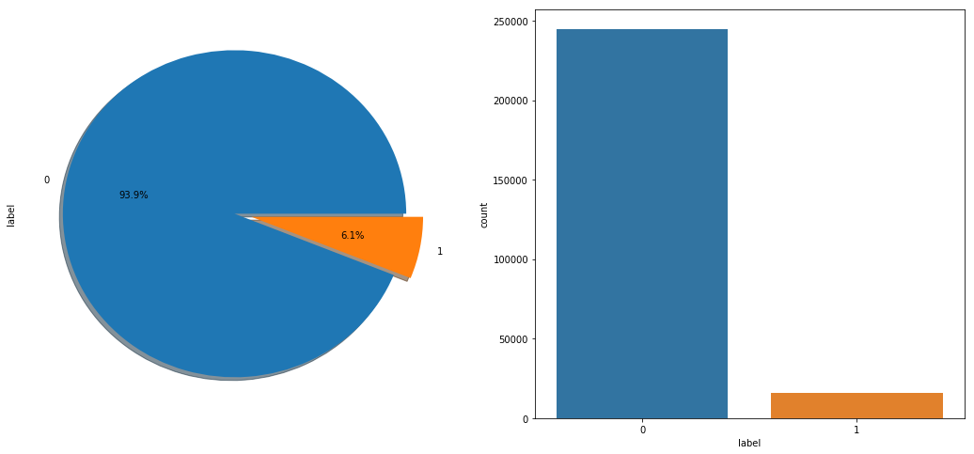
03
数据处理
数据可视化
训练集正负样本可视化：
训练集中label取值范围 {0, 1}, 1表示重复购买, 0 表示非重复购买。

Slide 55
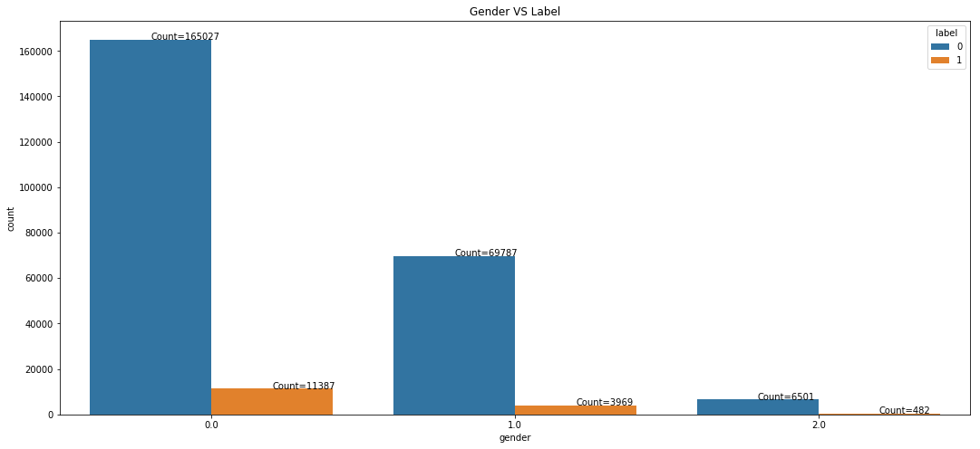
03
数据处理
数据可视化
读取用户信息数据，并与训练集数据进行合并；
展示正负样本与用户性别的比例；
顾客性别: 0 表示女性, 1 表示男性, 2 and NULL 表示未知

Slide 56
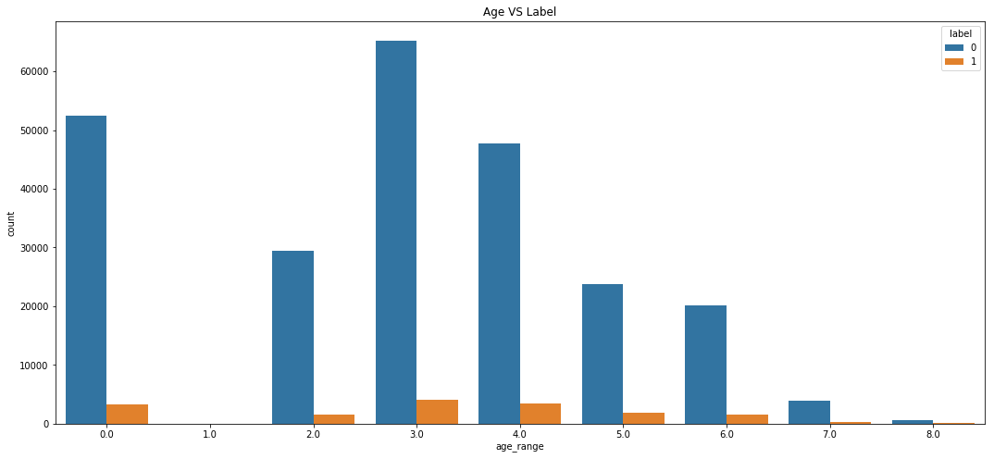
03
数据处理
数据可视化
展示正负样本与用户年龄段的比例；
顾客年龄范围: 1 表示<18; 2 表示 [18,24]; 3 表示[25,29]; 4 表示[30,34]; 5 表示 [35,39]; 6 表示 [40,49]; 7 and 8 表示>= 50;0 and NULL 表示未知

Slide 57
04
04
特征提取
1
基于用户的特征
分析用户自身的偏好及购物习惯
基于商户的特征
分析商户在当前市场的受欢迎程度及商户自身对忠实用户的吸引力
2
基于用户-商户的特征
分析给定用户及商户之间所形成的关系，以及得到更好的预测效果
3
Notes:
### - 年龄，性别(完成)
### - 点击，加入购物车，购买，收藏的总次数(完成)
### - 双十一之前，重复购买过的商家数量(完成)
### - 用户六个月中做出行为的种类数量,商品数量,品牌数量,天数(完成)
### - 点击购买转化率，加入购物车购买转化率，被收藏次数购买转化率(完成)
### -----------------------------
### - 被点击，被加入购物车，被购买，被收藏次数(完成--相关性高)
### - 商户被点击的人数，被加入购物车的人数，被购买的人数(完成--相关性高)
### - 被点击购买转化率，被加入购物车购买转化率，被收藏次数购买转化率(完成)
### - 商户商品，种类，品牌总数 (完成)
### - 被收藏的人数, 商户重复买家总数量(完成)
### -----------------------------
### - 点击，加入购物车，购买，收藏的总次数(完成)
### - 点击总天数(完成)
### - 购买商品种类数量，点击商品种类数量(完成)

Slide 58
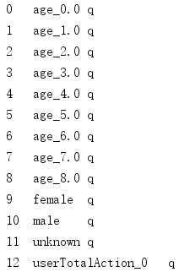
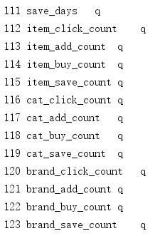
04
特征提取
Notes:
特征重要性排序

Slide 59
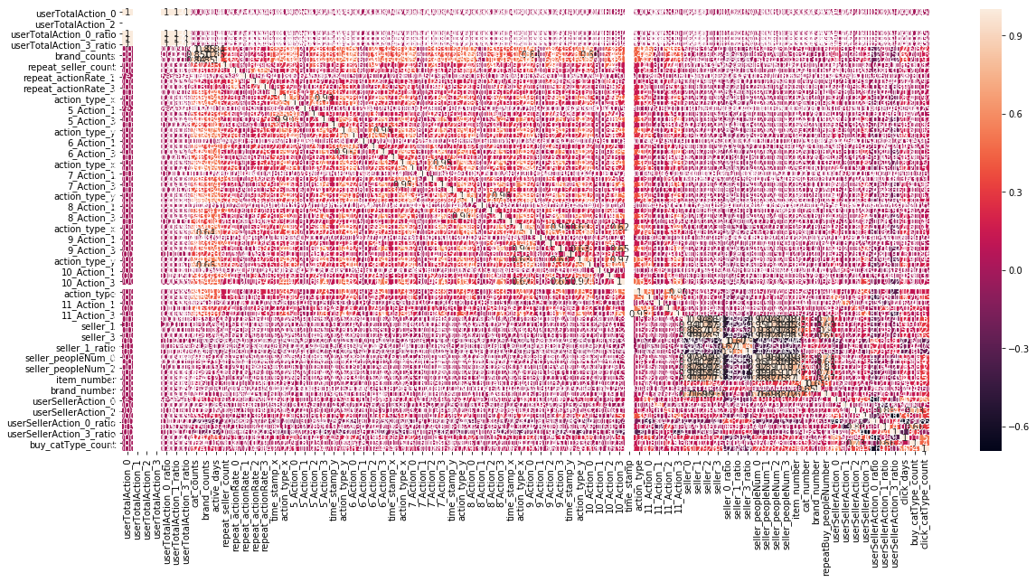
04
特征提取
Notes:
特征重要性排序

Slide 60
05
模型训练
基模型
集成学习
LGBM
XGBoost
MLP
GBDT
RandomForest
GBM
Notes:
遍历每个模型的预测结果，计算其与真实结果的AUC值
GBDT：梯度提升决策树分类；GBM：梯度提升树算法，常用的集成学习算法
定义基模型，定义元模型（第二层架构）；训练基模型，根据训练好的基模型，输出每个模型的测试值；根据刚刚每个基模型的测试值，训练元模型；将元模型进行预测。
GBM全称为Gradient Boosting Machine，是Boosting算法的一种。Boosting算法详见《集成算法系列之初识》。GBM主要思想是基于之前建立的基学习器的损失函数的梯度下降方向来建立下一个新的基学习器，目的就是希望通过集成这些基学习器使得模型总体的损失函数不断下降，模型不断改进。
GBM（提升器）算法，又名GBDT，是基于梯度下降算法得到提升树模型。

Slide 61
06
模型结果
“
 | train | test | final
AUC | 0.7112 | 0.6731 | 0.6775
”

Slide 62
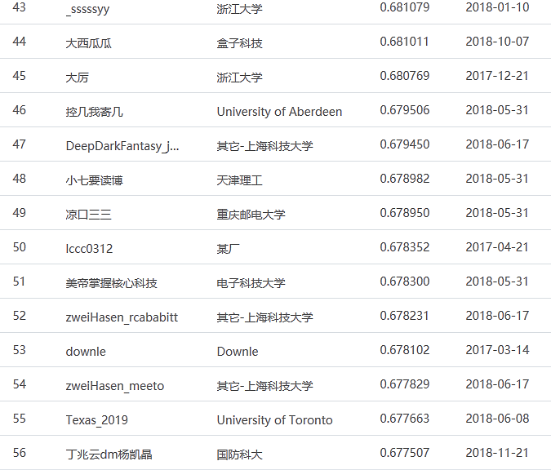
06
模型结果

